Slide 1
«Trāpi Kuģim!»
Beāte, Lūcija, Reinis, Andris, Marika

Slide 2
Noteikumi
2 punkti – trāpījums Kuģim;
1 punkts – pareizi atbildēts jautājums;
Uzvar tas, kuram visvairāk punktu.

Slide 3
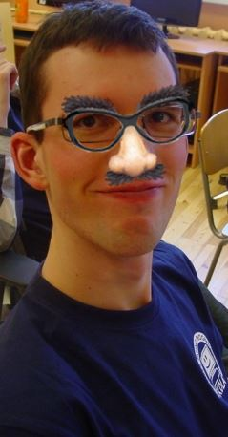
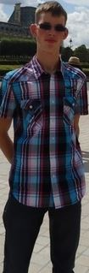
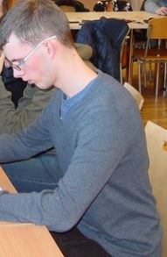
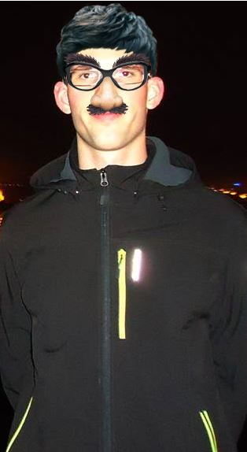
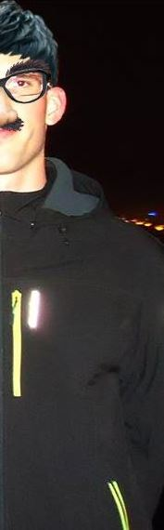

 | A | B | C | D | E | F | G
1
2
3
4
5
6
7

Slide 4
A1
Cik patskaņu šīs mīklas atminējumā? (Atminējums ir saliktenis)
«Maza sieviņa, simts lakatu galvā.»
Atbilde: Kāpostgalva – 3 patskaņi (ā;a;a)
ATPAKAĻ

Slide 5
A6
Cik divskaņu teikumā?
«Ieskrienot istabā,ai, kā iesmaržojās veikalā nopirktie vistu stilbiņi!»
Atbilde: 9 divskaņi
(ie;ie;o,ai;ie;o;ei;o;ie)
ATPAKAĻ

Slide 6
A7
Pabeidz latviešu sakāmvārdu:
Jauns ar spēku, vecs ar _______.
Atbilde: prātu
ATPAKAĻ

Slide 7
B1
Cik piedēkļu vārdā
NOSTAIGĀJUSI ?
Atbilde: 3(nenoteiksmes-ā;pagātnes-j;no divdabja-us)
ATPAKAĻ

Slide 8
B2
Kur sastopamas ‘baltās vārsmas’ (angļu val. – blank verse – tukšās vārsmas)? (Atbildē divi vārdi)
Atbilde: Bezatskaņu dzejoļos
ATPAKAĻ

Slide 9
B3
Šajā piemērā saskatāmas kalamburiskās jeb ___________ atskaņas. Nosauc kādas!
«(..)un savos atspulgos raugāmies
Un gulgojam –
Kā augām mēs!» (M.Zālīte)
Atbilde: Saliktās
ATPAKAĻ

Slide 10
B4
Šis tēlainās izteiksmes līdzeklis piemērā
«Bet vērsis sarkanām acīm
Savu skatu uz sievieti vērš» (A.Žebers)
pauž redzes priekšstatu. Nosauc tēlainās izteiksmes līdzekli!
Atbilde: epitets (sarkanām)
ATPAKAĻ

Slide 11
C1
Kurš tēlainās izteiksmes līdzeklis izmantots piemērā?
«(..) sāksies vēl kādi pasaules kari» (I.Jansone)
Atbilde: Sinekdoha (pasaules kari)
ATPAKAĻ

Slide 12
C3
Morfēmas ir vārda sastāvs (priedēklis,sakne,piedēklis,galotne). Sadali doto vārdu morfēmās!
BRĀZMAINI
Atbilde: Brāzm-ain-i
(Brāzmas-brāzmains)
ATPAKAĻ

Slide 13
C4
2015. gads pasludināts par divu Latvijā slavenu literātu jubilejas gadu. Nosauc literātus!
Atbilde: Aspazija (Johanna Emīlija Lizete Rozenberga, Elza Pliekšāne) un Rainis (Jānis Pliekšāns)
ATPAKAĻ

Slide 14
C5
Izdomā loģisku Lilijas Auzas dzejoļa virsrakstu!
«No visiem elementiem vijigākā tu,
Ar liesmu mēlem skaujot iznīcini;
Caur debess augstumu, caur gaisu plašumu,
Šķiet, negants vējš kā elle trakotu,
Kad skūpstīdama kaisli pazudini.
Bet, kad tu mani kvēlās rokās turi ciet –
Man dvēsele kā varavīksne zied.»
Atbilde: Uguns
ATPAKAĻ

Slide 15
C6
Kādas tautības rakstnieks bija Johans Volfgangs Gēte? (Rainis ir tulkojis viņa sarakstīto traģēdiju «Fausts»)
Atbilde: vācu tautības
ATPAKAĻ

Slide 16
C7
Šajā žanrā rakstījuši tādi rakstnieki kā Ēzops, Žans de Lafontēns, Ivans Krilovs, u.c. Nosauc žanru, kuru pārstāv minētie rakstnieki!
Atbilde: Fabulas
ATPAKAĻ

Slide 17
D1
Vai vēstules nobeigumā pēc ‘ar cieņu’ jāliek komats?
«(..) Ar cieņu, Pēteris Bukentāls.»
vai
«(..) Ar cieņu Pēteris Bukentāls.»
Atbilde: Nē, nav jāliek, jo tam nav gramatiska pamatojuma.
ATPAKAĻ

Slide 18
D3
Vai ‘diemžēl’ ir jāliek komatos no abām pusēm, no vienas puses vai nav jāliek komatos?
Atbilde: Nav jāliek komatos.
ATPAKAĻ

Slide 19
D4
Kā ir pareizi: desmitām reižu vai desmitiem reižu?
Atbilde: Desmitiem reižu (lokāmi kā 1.dekl.lietvārdi,tātad-vīriešu dz.)
ATPAKAĻ

Slide 20
E1
Kāda ir nākotnes forma – es lekšu vai lēkšu?
Atbilde: Es lēkšu (nenoteiksmē – lēkt)
ATPAKAĻ

Slide 21
E5
Ģērbams vai ģērbjams?
Atbilde: Ģērbjams (tagadnē – ģērbj)
ATPAKAĻ

Slide 22
E6
Starp kuriem vārdiem jālieto saiklis ‘vai’?
a) Morfoloģija ___________ sintakse.
b) Verbs ___________ darbības vārds.
c) Konjugēt ___________ locīt.
d) Leksika ___________ vārdu krājums.
Atbilde: a) MorfoloģijaVAI sintakse (zinātne par vārdu sastāvu VAI zinātne par teikuma struktūru)
ATPAKAĻ

Slide 23
E7
Aptuveni cik cilvēki latviešu valodu sauc par savu dzimto valodu?
Atbilde: 1,7 miljoni
ATPAKAĻ

Slide 24
F1
Ar kādu izskaņu veidojas atgriezeniskie darbības vārdi nenoteiksmē?
Atbilde: -ties (Apskatīt (neatgr.) – apskatīties (atgriez.)
ATPAKAĻ

Slide 25
F2
Kas ir interjekcijas?
Atbilde: Izsauksmes vārdi
ATPAKAĻ

Slide 26
F3
Nosauciet visus(8) II deklinācijas izņēmuma vārdus!
Atbilde: mēness, akmens, asmens, rudens, ūdens, zibens, suns, sāls.
ATPAKAĻ

Slide 27
F4
Nosauc vārdus, kuri rakstāmi kopā!
Jeb kad – jebkad
Diez kā – diezkā
Ik reiz – ikreiz
Kaut kur - kautkur
Atbilde: Jebkad, ikreiz
ATPAKAĻ

Slide 28
F7
Pārveido šo vārdu īstenības izteiksmes, darāmās kārtas, saliktās pagātnes vienskaitļa pirmajā personā!
‘Svērt’
Atbilde: biju svēris (svēries)
ATPAKAĻ

Slide 29
G1
Cik gramatisko centru šajā teikumā?
«Mana vecā āda jānes vien tālāk, bet tā man nemaz tik slikti nestāv, kad pametu acis spogulī – sejs gandrīz bez grumbu, mati kupli, augums taisns, arī kāds smaidiņš pārlido pār seju kā vēls saules stars.» (Aspazija 1928.g.)
Atbilde: 7 (āda jānes; tā nestāv; (es)pametu; sejs bez grumbu; mati kupli; augums taisns; smaidiņš pārlido)
ATPAKAĻ

Slide 30
G2
Nosaki, cik komatu trūkst dotajā teikumā!
«Cilvēces augstākais dzīves uzdevums ir pašattīstība bet vīrietis nespēj attīstīties viens bez sievietes tāpat kā sieviete bez vīrieša tāpēc laulība izpilda šo augsto uzdevumu.» (Aspazija, «Cīņa par nākamību»)
Atbilde: 4 komati «Cilvēces augstākais dzīves uzdevums ir pašattīstība, bet vīrietis nespēj attīstīties viens, bez sievietes, tāpat kā sieviete bez vīrieša, tāpēc laulība izpilda šo augsto uzdevumu.»
ATPAKAĻ

Slide 31
G3
Nosauc visus 7 lietvārda locījumus un to jautājumus!
Atbilde: N – kas? Ģ – kā? D – kam? A – ko? I – ar ko? L – kur? V – bez jaut.
ATPAKAĻ

Slide 32
G4
Pārveido dotos personvārdus datīvā!
Roberts Smilga
Ilze Smilga
Atbilde: Robertam Smilgam, Ilzei Smilgai
ATPAKAĻ

Slide 33
G7
Nosaki šī piemēra funkcionālo stilu!
«Pašreizējā informācijas laikmetā tautas pasakas ir pazudušas starp reklāmām, šoviem un skaļiem, krāšņiem masu kultūras produkiem. Varbūt ir vērts atkal izcelt gaismā senās tautas pasakas un tagad, jau ar citām acīm, paskatīties uz tajās apslēptajām gudrībām.» (I.Gēbele, www.satori.lv)
Atbilde: Publicistikas stils
ATPAKAĻ

